Slide 1


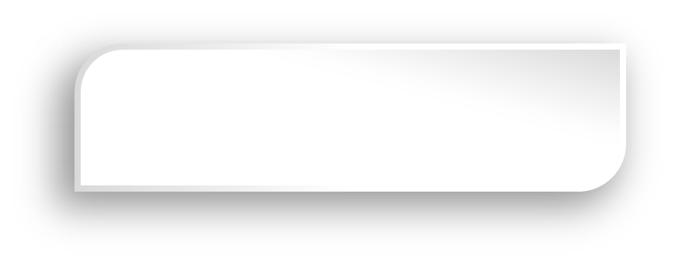






零死角玩转STM32—M4系列
使用寄存器点亮LED
淘宝：fire-stm32.taobao.com
论坛： www.firebbs.cn

Slide 2
主讲内容
01
GPIO简介
02
GPIO框图讲解（重点）
03
实验讲解
参考资料:《零死角玩转STM32》“使用寄存器点亮LED”章节

Slide 3
GPIO简介
GPIO简介
GPIO—general purpose intput output
是通用输入输出端口的简称，简单来说就是软件可控制的引脚，STM32芯片的GPIO引脚与外部设备连接起来，从而实现与外部通讯、控制以及数据采集的功能

Slide 4
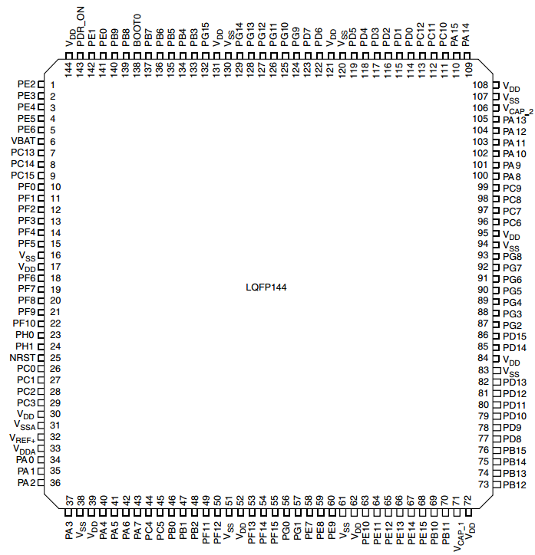
GPIO简介
STM32F407ZGT6引脚图
1、GPIO跟引脚有什么区别？
2、如何查找每一个GPIO的功能说明？

Slide 5
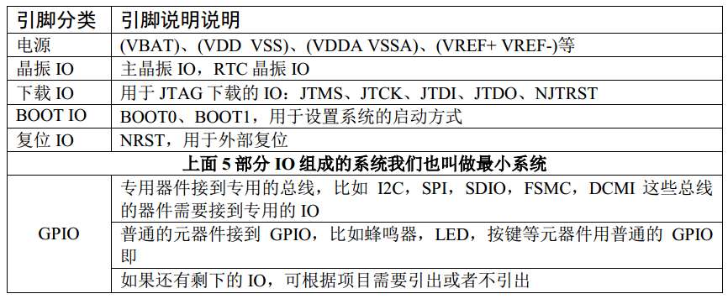
GPIO简介
STM32F407ZGT6引脚分类

Slide 6
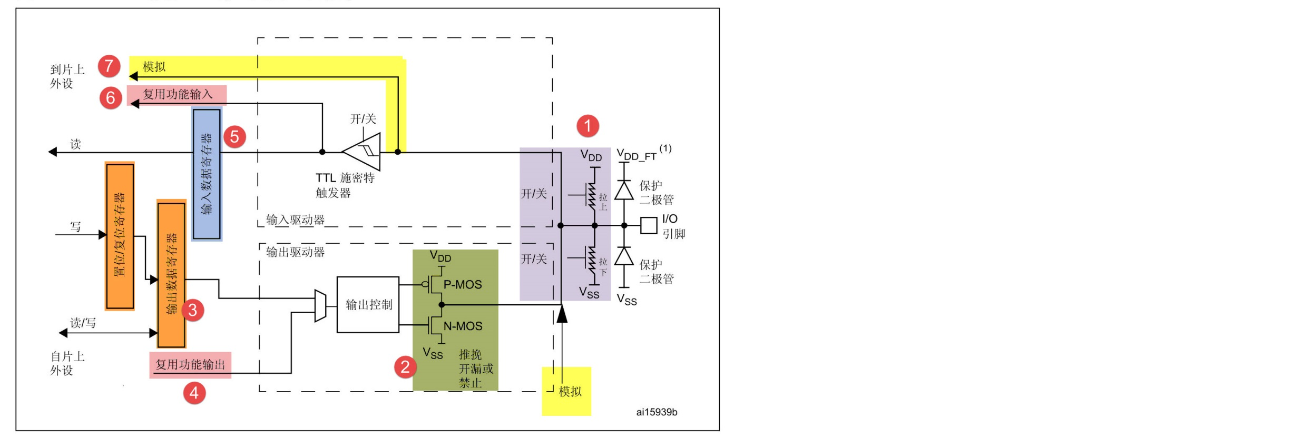
GPIO功能框图讲解
GPIO功能框图讲解（需要重点学习）

Slide 7
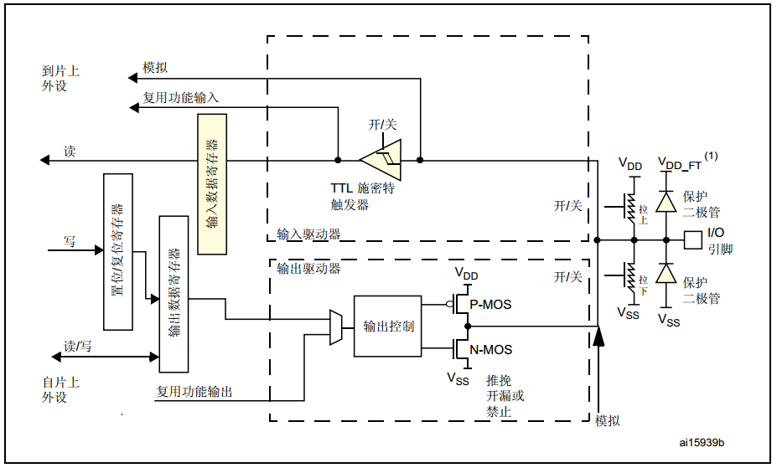
GPIO功能框图讲解

Slide 8
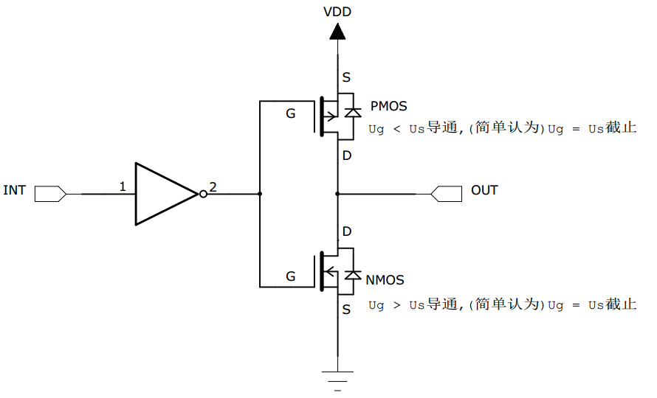
GPIO功能框图讲解
推挽输出

Slide 9
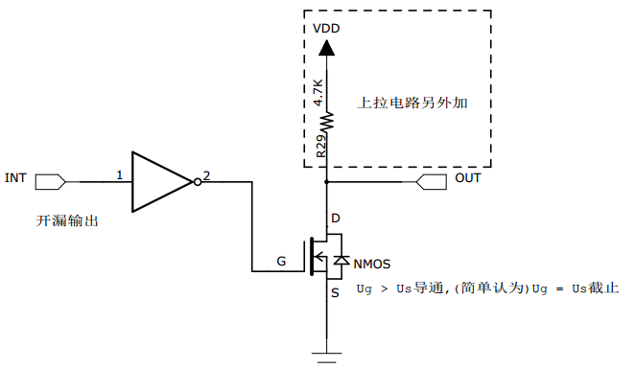
GPIO功能框图讲解
开漏输出

Slide 10
GPIO功能框图讲解
总结：什么叫推挽输出？
1、可以输出高低电平，用于连接数字器件，高电平由VDD决定，低电平由VSS决定。
2、推挽结构指两个三极管受两路互补的信号控制，总是在一个导通的时候另外一个截止，优点开关效率效率高，电流大，驱动能力强。
3、输出高电平时，电流输出到负载，叫灌电流，可以理解成推，输出低电平时，负载电流流向芯片，叫拉电流，即挽。

Slide 11
GPIO功能框图讲解
总结：什么叫开漏输出？
1、只能输出低电平，不能输出高电平。
2、如果要输出高电平，则需要外接上拉。
3、开漏输出具有“线与”功能，一个为低，全部为低，多用于I2C和SMBUS总线。

Slide 12
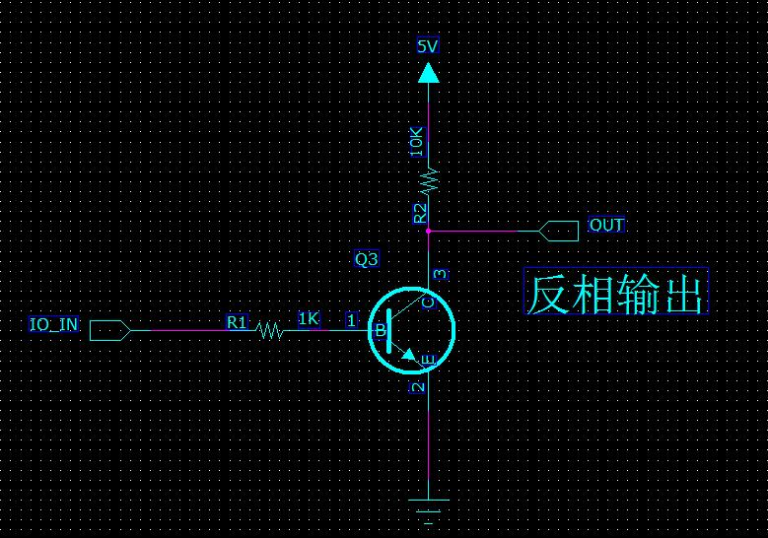
GPIO功能框图讲解
STM32 IO 如何输出 5V？
输出信号和输入信号反相
S8050是高电平导通，低电平截止

Slide 13
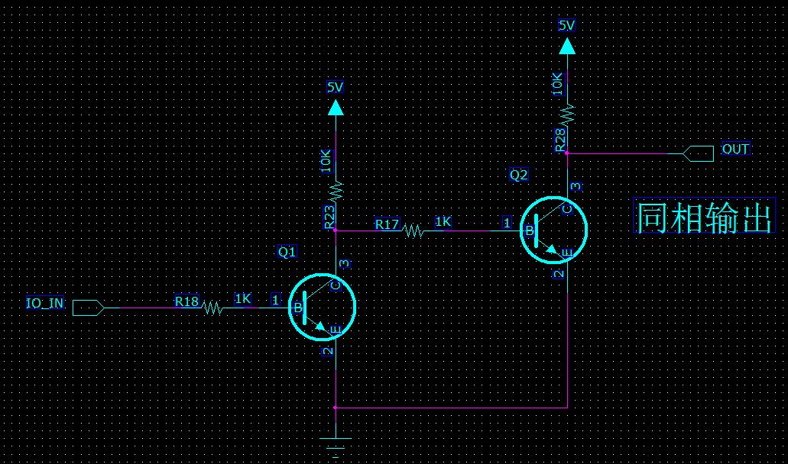
GPIO功能框图讲解
输出信号和输入信号同相
S8050是高电平导通，低电平截止

Slide 14
GPIO功能框图讲解
GPIO输出初始化顺序
1、确定GPIO是输入、通用输出、复用功能还是模拟输入。（模式寄存器：MODER）
2、如果输出还要确定是推挽输出还是开漏输出（输出类型寄存器 ：OTYPER）
3、配置输出的速度（输出速度寄存器：OSPEEDR）
4、输出的时候内部的上/下拉电阻要不要开启（上拉/下拉寄存器：PUPDR）
5、具体要输出的内容（置位复位寄存器：BSRR和数据输出寄存器：ODR）
GPIO输入初始化顺序？？？？

Slide 15
零死角玩转STM32—M4系列
THANKS
论坛： www.firebbs.cn
淘宝：fire-stm32.taobao.com

